Slide 1
МЕДИЦИНСКИ УНИВЕРСИТЕТ – ПЛЕВЕН
ФАКУЛТЕТ „OБЩЕСТВЕНО ЗДРАВЕ “
ЦЕНТЪР ЗА ДИСТАНЦИОННО ОБУЧЕНИЕ
Лекция №3
БИОМЕХАНИКА
Фундаментални природни сили: ядрени (силни и слаби), електромагнитни и гравитационни. Сила на гравитацията, земно ускорение, тегло на телата. Сила на нормален натиск и реакция на опората. Сили на триене. Външно и вътрешно триене, триене при покой и движение, триене при плъзгане и търкаляне. Центростремителна и центробежна сили.
Проф. Константин Балашев, дхн
Notes:
1

Slide 2
Видове сили
Фундаментални природни сили
В природата съществуват четири фундаментални сили (взаимодействия):
силни ядрени,
електромагнитни,
слаби ядрени,
гравитационни.
В ежедневния живот човек изпитва пряко въздействието само на две от тях - на електромагнитните и гравитационните.

Slide 3
В зависимост от начина, по който се проявява действието на силите, те могат да бъдат:
контактни - проявяват се при непосредствен контакт между телата и
дистанционни - действието им се проявява без да има пряк контакт.
Когато телата си взаимодействат от дистанция материалният носител на силите се нарича поле. В зависимост от характера на силите се различават и съответен вид полета: електромагнитни, гравитационни, ядрени.
За допълнително охарактеризиране на силите, без значение от какъв тип са, се използват следните определения, които вероятно нямат нужда от обяснение: външни и вътрешни, нормални и тангенциални, разтягащи, свиващи и усукващи, копланарни и колинеарни, конвергентни и дивергентни.

Slide 4
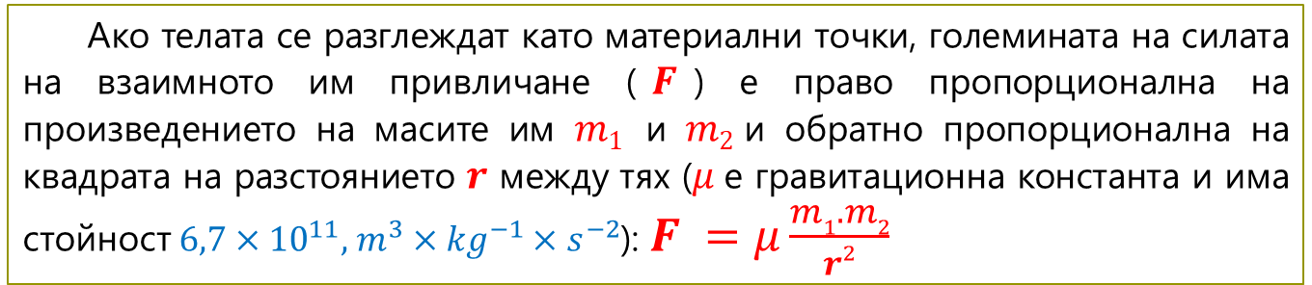
Гравитационни сили
Един от най-важните природни закони, открит също от Исак Нютон, е законът за всеобщото привличане. Той гласи, че между всеки две тела с различни от нула маси действат сили на взаимно привличане. Направлението на силите е по правата, съединяваща центровете на масите на двете тела.
Ако телата се разглеждат като материални точки, големината на силата на взаимното им привличане ($F$) е право пропорционална на произведението на масите им $m1$ и $m2$и обратно пропорционална на квадрата на разстоянието $r$ между тях ($μ$е гравитационна константа и има стойност $6,7×{10}^{11}, { m}^{3} ×{kg}^{−1}×s^{−2}$): $F =μ\frac{m1.m2}{r2}$

Slide 5
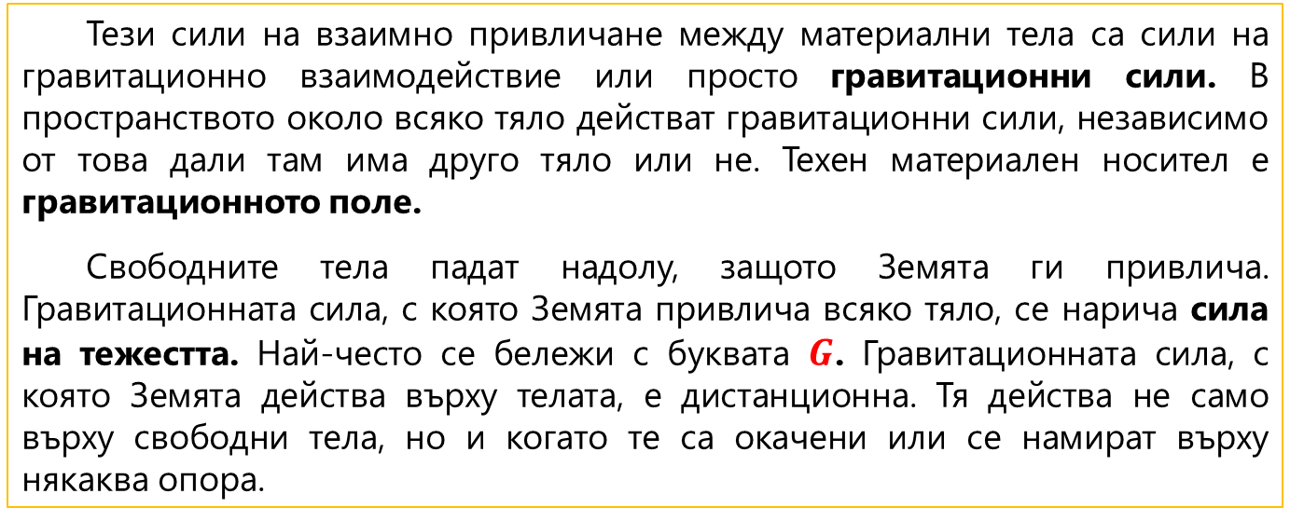
Тези сили на взаимно привличане между материални тела са сили на гравитационно взаимодействие или просто гравитационни сили. В пространството около всяко тяло действат гравитационни сили, независимо от това дали там има друго тяло или не. Техен материален носител е гравитационното поле.
Свободните тела падат надолу, защото Земята ги привлича. Гравитационната сила, с която Земята привлича всяко тяло, се нарича сила на тежестта. Най-често се бележи с буквата $G$. Гравитационната сила, с която Земята действа върху телата, е дистанционна. Тя действа не само върху свободни тела, но и когато те са окачени или се намират върху някаква опора.

Slide 6
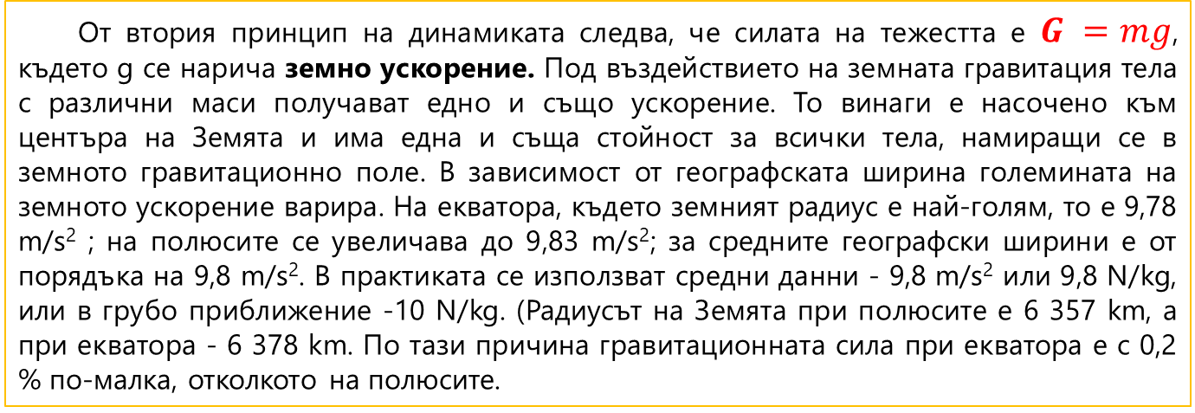
От втория принцип на динамиката следва, че силата на тежестта е $G =mg$, където g се нарича земно ускорение. Под въздействието на земната гравитация тела с различни маси получават едно и също ускорение. То винаги е насочено към центъра на Земята и има една и съща стойност за всички тела, намиращи се в земното гравитационно поле. В зависимост от географската ширина големината на земното ускорение варира. На екватора, където земният радиус е най-голям, то е 9,78 m/s² ; на полюсите се увеличава до 9,83 m/s²; за средните географски ширини е от порядъка на 9,8 m/s². В практиката се използват средни данни - 9,8 m/s² или 9,8 N/kg, или в грубо приближение -10 N/kg. (Радиусът на Земята при полюсите е 6 357 km, а при екватора - 6 378 km. По тази причина гравитационната сила при екватора е с 0,2 % по-малка, отколкото на полюсите.

Slide 7
Силата на тежестта действа дистанционно върху всяко тяло, разположено в близост до Земята. Ако това тяло е разположено върху опора или окачено, то на свой ред действа върху тази опора с контактна сила, която се нарича тегло на тялото G. Теглото е равно на силата на тежестта. И двете силите се измерват в Нютони, но са приложени върху различни тела: гравитационната сила върху тялото, силата на теглото - върху опората.
Повърхността на опората (съгласно третия закон на Нютон) упражнява върху тялото във вертикално направление сила, равна по големина и противоположна по посока на гравитационната G, която се нарича реакция на опората R.
Теглото на тяло върху повърхността на Земята е равно на силата на привличане между Земята и това тяло. Аналогично определение може да бъде дадено за теглото на същия обект върху Луната или която и да било друга планета. Очевидно теглото на един и същ обект ще бъде различно на различни планети, тъй като силата на гравитация ще е различна. Тази сила зависи от масата на съответната планета и нейния радиус. Дори и на Земята нашето тегло ще се променя с надморската височина: колкото по-високо се изкачваме, толкова по- голямо става разстоянието между центъра на Земята и нашето тяло, толкова по-малка гравитационна сила упражнява Земята върху него и следователно теглото ни намалява.

Slide 8
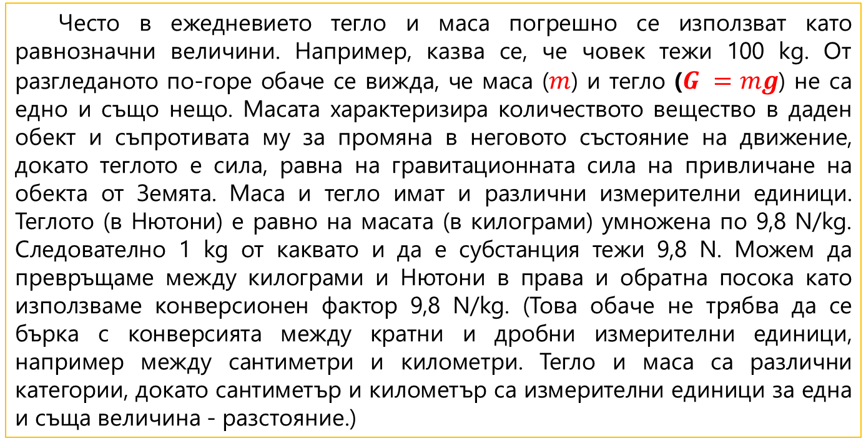
Често в ежедневието тегло и маса погрешно се използват като равнозначни величини. Например, казва се, че човек тежи 100 kg. От разгледаното по-горе обаче се вижда, че маса ($m$) и тегло ($G =mg$) не са едно и също нещо. Масата характеризира количеството вещество в даден обект и съпротивата му за промяна в неговото състояние на движение, докато теглото е сила, равна на гравитационната сила на привличане на обекта от Земята. Маса и тегло имат и различни измерителни единици. Теглото (в Нютони) е равно на масата (в килограми) умножена по 9,8 N/kg. Следователно 1 kg от каквато и да е субстанция тежи 9,8 N. Можем да превръщаме между килограми и Нютони в права и обратна посока като използваме конверсионен фактор 9,8 N/kg. (Това обаче не трябва да се бърка с конверсията между кратни и дробни измерителни единици, например между сантиметри и километри. Тегло и маса са различни категории, докато сантиметър и километър са измерителни единици за една и съща величина - разстояние.)

Slide 9

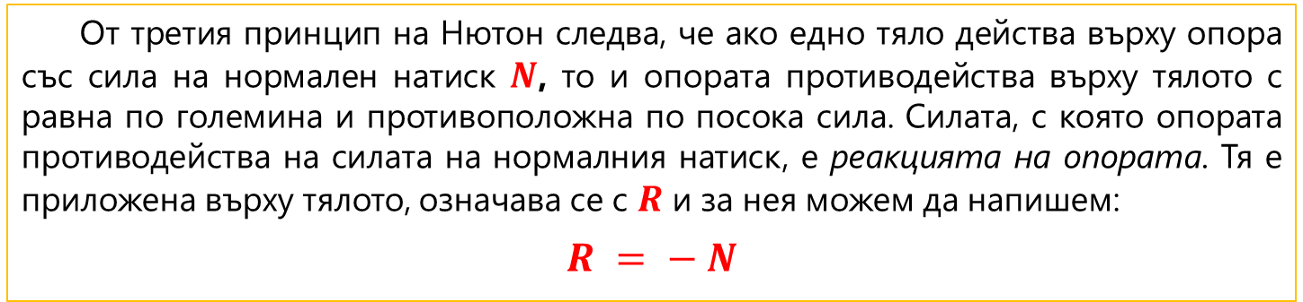

Силата, с която тяло действа перпендикулярно (нормално) върху опората, върху която лежи или се движи, се нарича още сила на нормален натиск. Тя е приложена в опората и се означава с N. Когато опората е хоризонтална, силата на нормалния натиск е равна на теглото на тялото.
$$R$$
$$N$$
От третия принцип на Нютон следва, че ако едно тяло действа върху опора със сила на нормален натиск $N$, то и опората противодейства върху тялото с равна по големина и противоположна по посока сила. Силата, с която опората противодейства на силата на нормалния натиск, е реакцията на опората. Тя е приложена върху тялото, означава се с $R$ и за нея можем да напишем:
$$R = − N$$

Slide 10
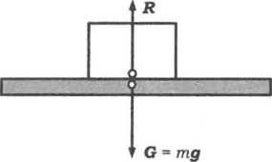
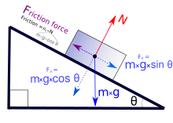


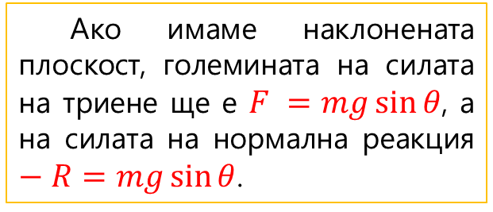
Ако тяло е в равновесие върху хоризонтална повърхност, върху него действа силата на тежестта $G = mg$. То действа върху опората със сила на нормален натиск $N=G$, а опората упражнява върху тялото също във вертикално направление сила на реакция $R$, равна и противоположна на гравитационната.
$$R$$
Ако имаме наклонената плоскост, големината на силата на триене ще е $F =mg\sin{θ}$, а на силата на нормална реакция $−R=mg\sin{θ}$.

Slide 11
Сили на триене
При по-внимателно анализиране на движението се установява, че силата, необходима за поддържане на равномерно движение, зависи не само от скоростта, формата и естеството на движещото се тяло, но и от телата или средата, с които то е в контакт при движението си. Последните пораждат сили на триене или съпротивление на средата, които винаги намаляват скоростта на движение. Триенето е сила, противоположна на нашето движение, но ни предпазва от хлъзгане. Понякога се търси дори по-голямо триене в подходяща форма. Движението винаги е придружено от относително преместване на допиращи се тела или техни части една спрямо друга.

Slide 12
Външно триене е триенето, придружаващо и противодействащо на относителното преместване на две тела, които се допират, например триенето при плъзгането на ските по снега. Вътрешно триене е триенето, придружаващо и противодействащо на относителното преместване на части от едно и също тяло, например на вътрешните органи на човека при вдишване и издишване.
Общото и за двата вида триене е стремежът на всяко тяло или частица да придаде своето движение на друго тяло или частица, които се допират до него. По този начин в основата на триенето лежи тенденцията за изравняване на скоростите на движение на свързани тела. Силите на триене винаги се стремят да забавят движението на по-бързото тяло и да ускорят движението на по-бавното. Количеството на движение, загубено от едното тяло, е равно на количеството на движение, придобито от другото. Вследствие на триенето не само се обменя количество движение, но и част от механичната енергия се превръща в топлинна.
При външното триене се различават триене при покой и триене при движение. В зависимост от геометричната форма на движещото се тяло и начина на движение триенето при движение може да бъде триене при плъзгане и триене при търкаляне.

Slide 13
Общото и за двата вида триене е стремежът на всяко тяло или частица да придаде своето движение на друго тяло или частица, които се допират до него. По този начин в основата на триенето лежи тенденцията за изравняване на скоростите на движение на свързани тела. Силите на триене винаги се стремят да забавят движението на по-бързото тяло и да ускорят движението на по-бавното. Количеството на движение, загубено от едното тяло, е равно на количеството на движение, придобито от другото. Вследствие на триенето не само се обменя количество движение, но и част от механичната енергия се превръща в топлинна.
При външното триене се различават триене при покой и триене при движение. В зависимост от геометричната форма на движещото се тяло и начина на движение триенето при движение може да бъде триене при плъзгане и триене при търкаляне.
При плъзгане на едно тяло спрямо друго в точките (повърхностите), в които се допират двете тела, възниква сила на триене. Тя има направление по допирателната към повърхностите, които се хлъзгат, а посоката й е противоположна на посоката на движение.

Slide 14

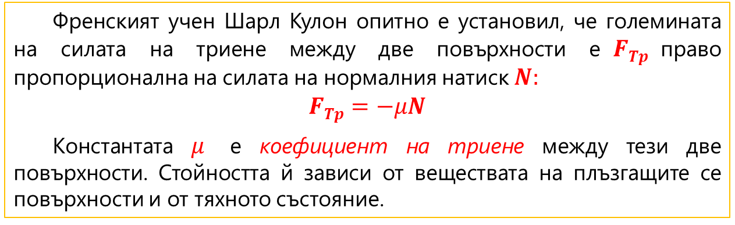
При плъзгане на едно тяло спрямо друго в точките (повърхностите), в които се допират двете тела, възниква сила на триене. Тя има направление по допирателната към повърхностите, които се хлъзгат, а посоката й е противоположна на посоката на движение.
Френският учен Шарл Кулон опитно е установил, че големината на силата на триене между две повърхности е$FTp$право пропорционална на силата на нормалния натиск $N:$
$$FTp=−μN$$
Константата $μ$ е коефициент на триене между тези две повърхности. Стойността й зависи от веществата на плъзгащите се повърхности и от тяхното състояние.

Slide 15
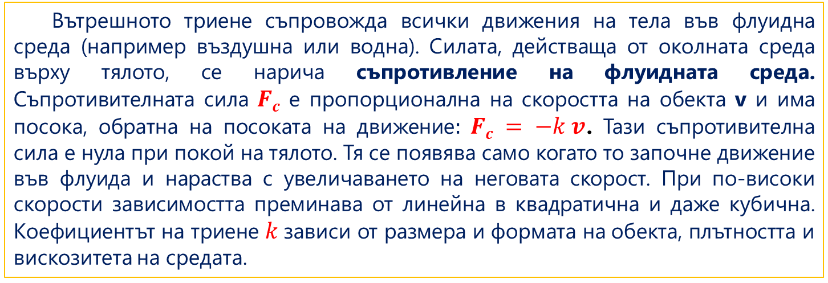
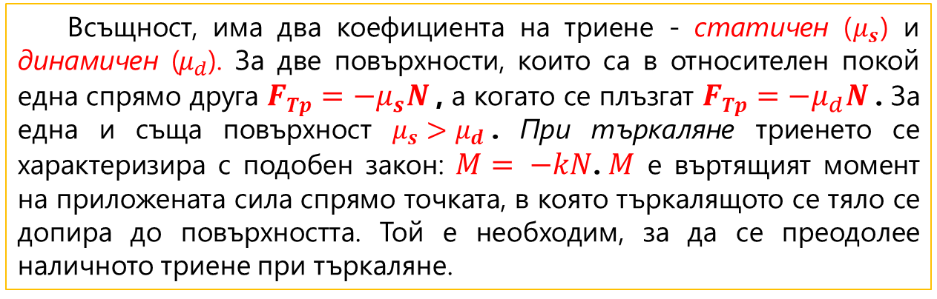
Всъщност, има два коефициента на триене - статичен ($μ_{s}$) и динамичен ($μ_{d}$). За две повърхности, които са в относителен покой една спрямо друга $FTp=−μ_{s}N$, а когато се плъзгат $FTp=−μ_{d}N$. За една и съща повърхност $μ_{s}>μ_{d}$. При търкаляне триенето се характеризира с подобен закон: $M= −kN$.$M$ е въртящият момент на приложената сила спрямо точката, в която търкалящото се тяло се допира до повърхността. Той е необходим, за да се преодолее наличното триене при търкаляне.
Вътрешното триене съпровожда всички движения на тела във флуидна среда (например въздушна или водна). Силата, действаща от околната среда върху тялото, се нарича съпротивление на флуидната среда. Съпротивителната сила $Fc$ е пропорционална на скоростта на обекта v и има посока, обратна на посоката на движение$: Fc = −k v$. Тази съпротивителна сила е нула при покой на тялото. Тя се появява само когато то започне движение във флуида и нараства с увеличаването на неговата скорост. При по-високи скорости зависимостта преминава от линейна в квадратична и даже кубична. Коефициентът на триене $k$зависи от размера и формата на обекта, плътността и вискозитета на средата.

